Slide 1
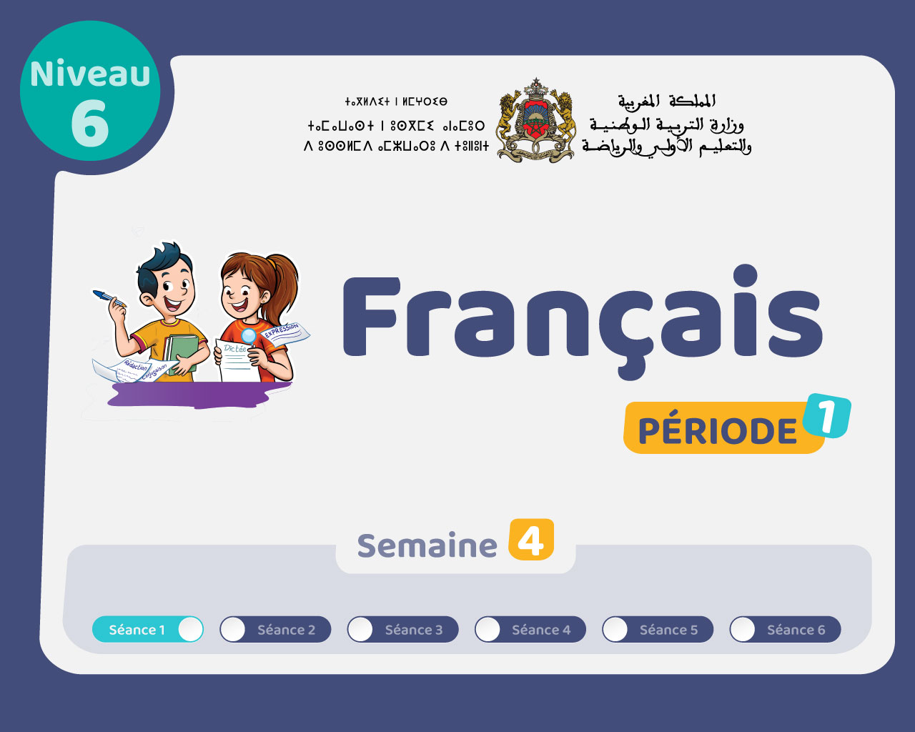
Semaine 4

Slide 2

Il convient de lancer le mode diaporama pour la diffusion de la leçon en classe
Réservé à l’enseignant (e)

Slide 3

Pictogrammes
Réservé à l’enseignant (e)

Slide 4
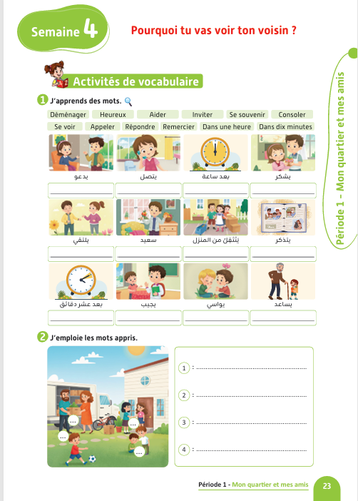
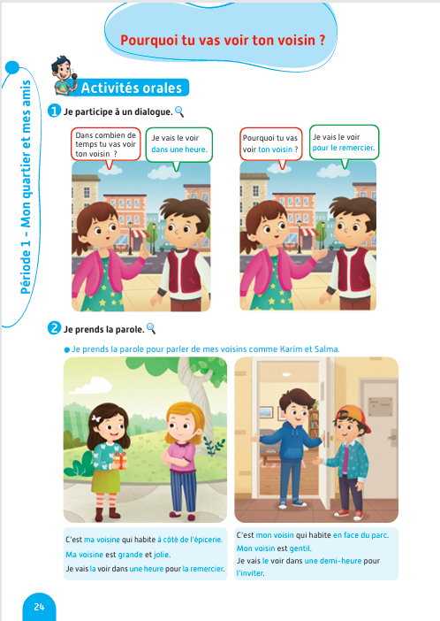
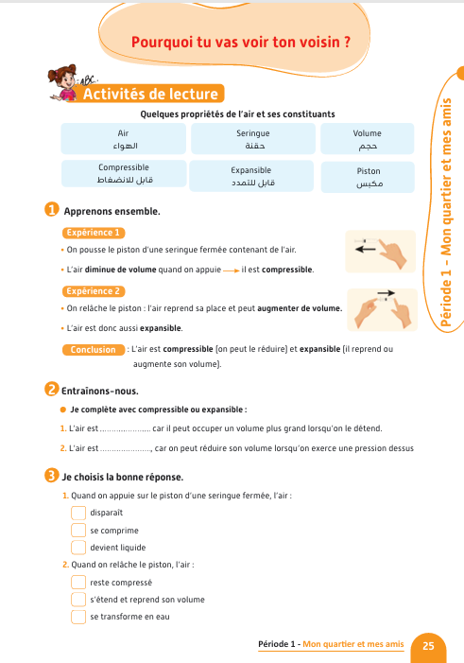
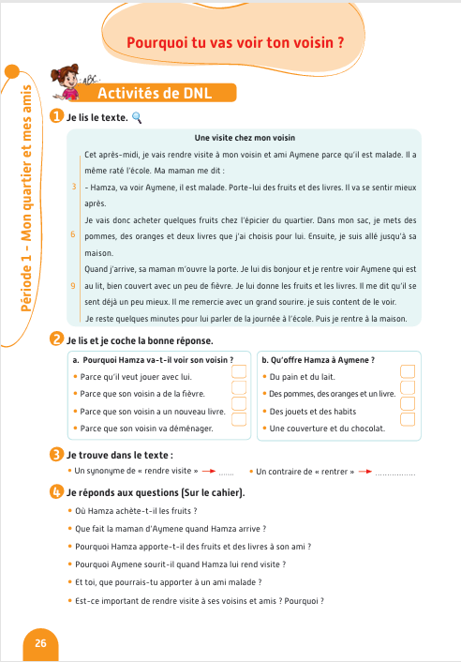
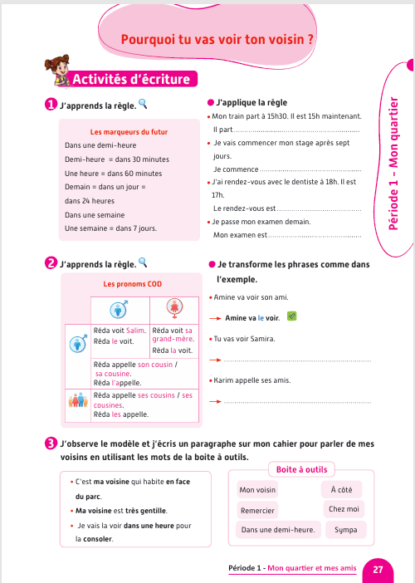
Contenu de la semaine
Réservé à l’enseignant (e)

Slide 5
Organisation de la semaine
Réservé à l’enseignant (e)
Séance 1
Présentation du vocabulaire
Exploitation du vocabulaire
Activités de vocabulaire sur livret
Oral – Dialogue
Lecture – texte (compréhension 2 )
DNL
Séance 5
Oral – Acte de parole 1
Ecrit – Point de langue 1
Lecture – Texte (fluidité)
Oral – Prise de parole
Ecriture – Texte
Séance 3
Oral - Acte de parole 2
Ecrit – Point de langue 2
Lecture – Texte (Compréhension 1)
Révision
Lecture offerte

Slide 6




Plan de la séance
Réservé à l’enseignant (e)
1. Présentation du vocabulaire
Inviter – Appeler – Après une heure – Remercier – Rencontrer – Heureux .
Déménager – Se souvenir – Dans dix minutes – Répondre – Consoler – Aider
Description de la scène
Travail sur livret

Slide 7



Bonjour les enfants ! La leçon de français commence maintenant. Soyez attentifs.

Slide 8

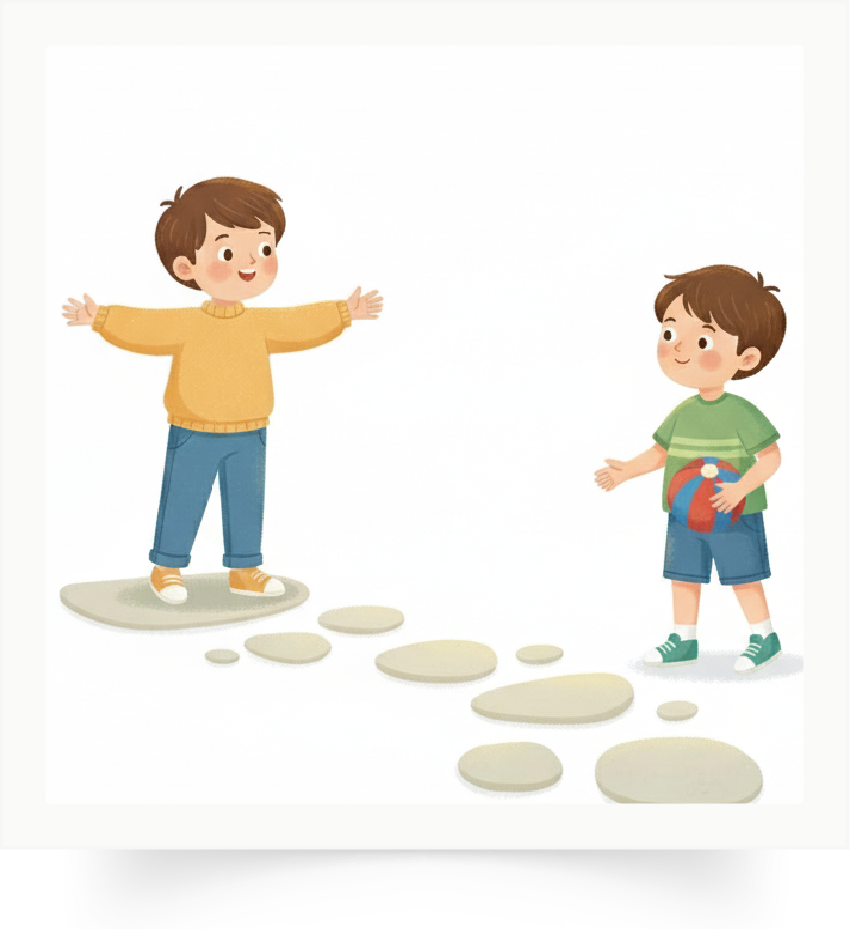
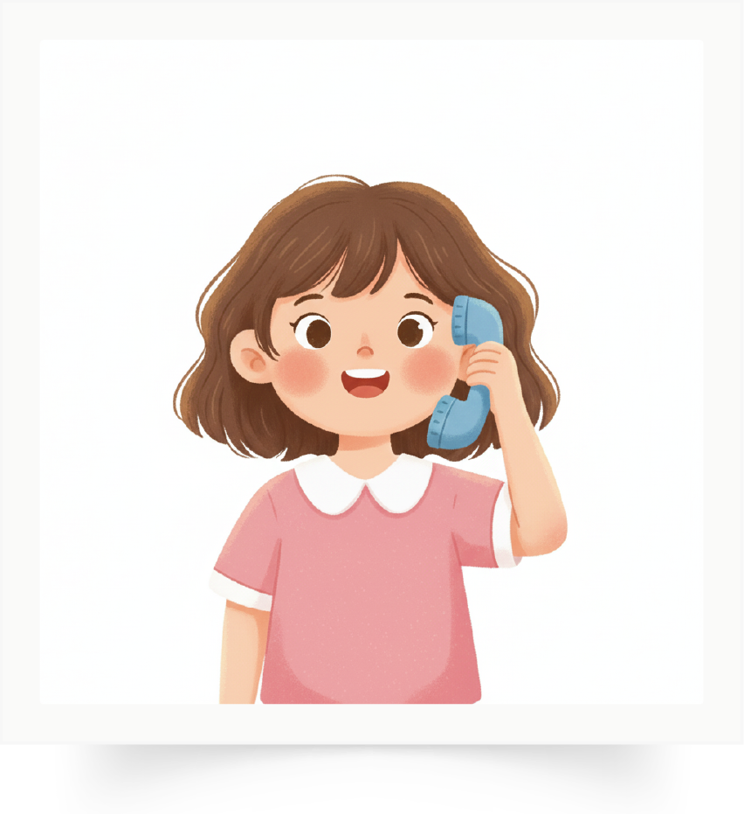
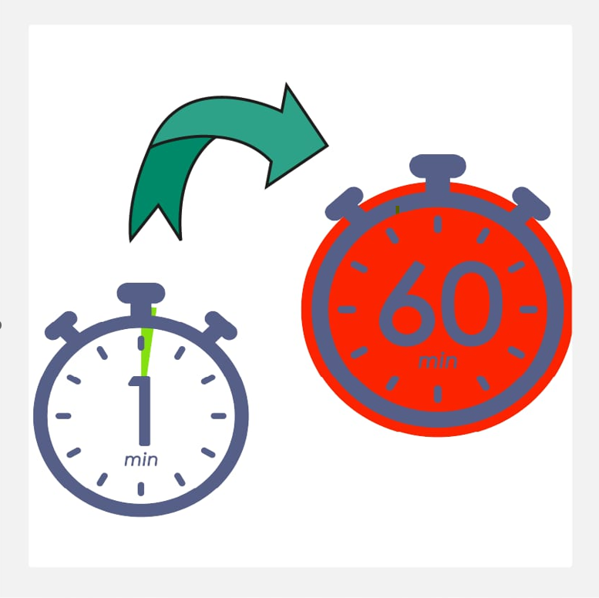
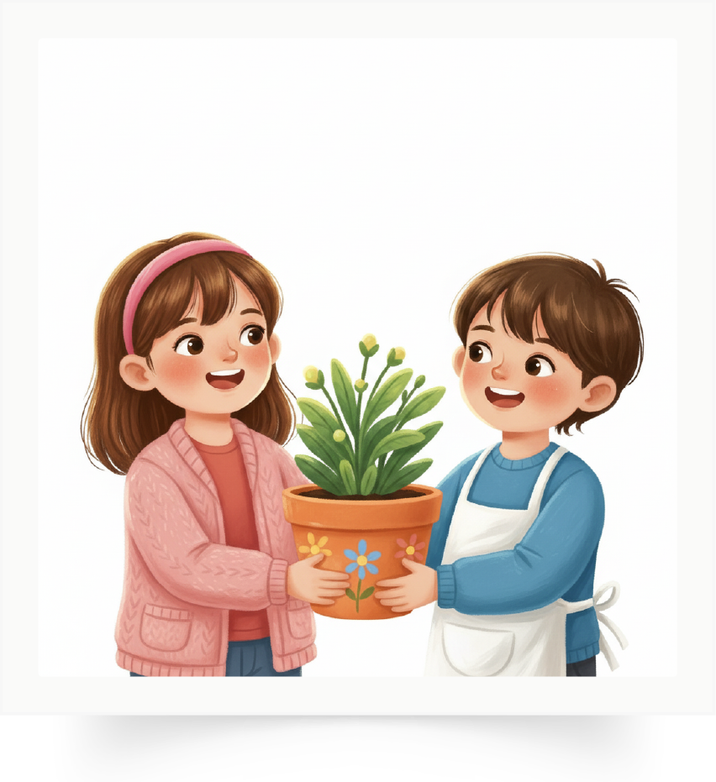
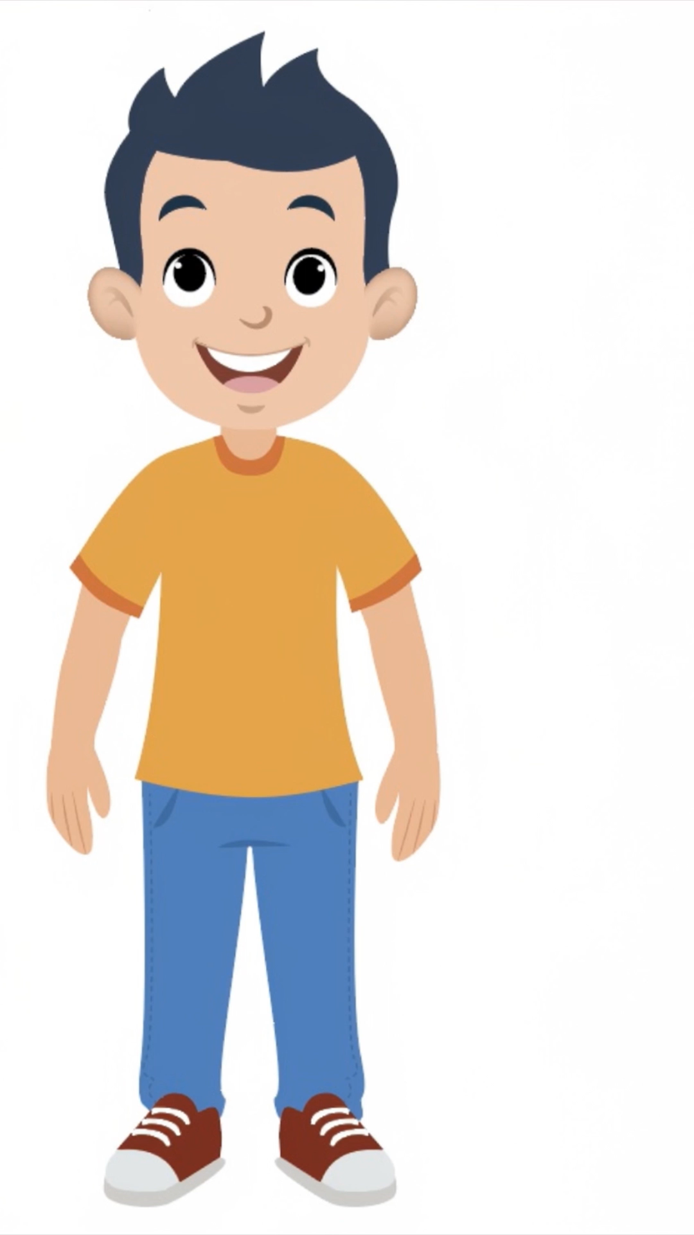
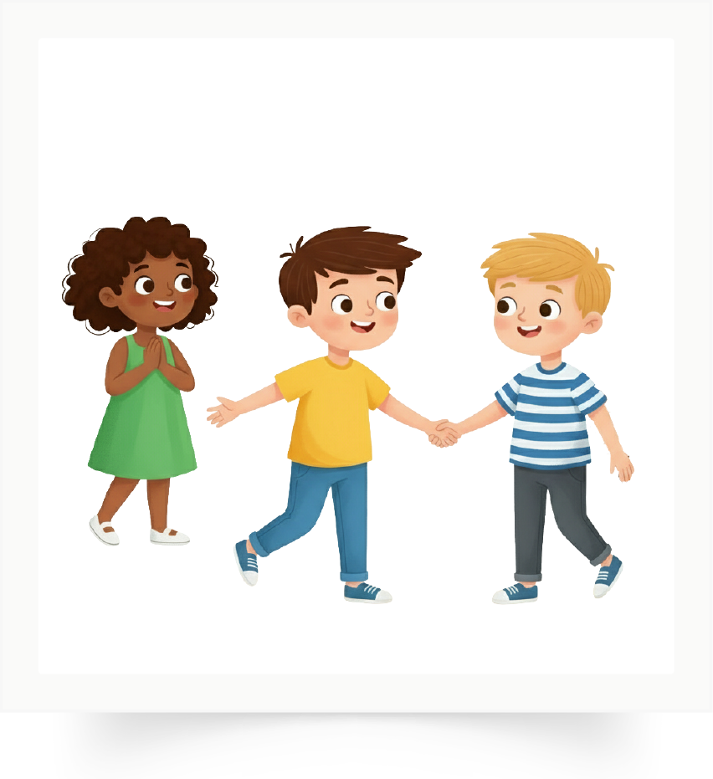
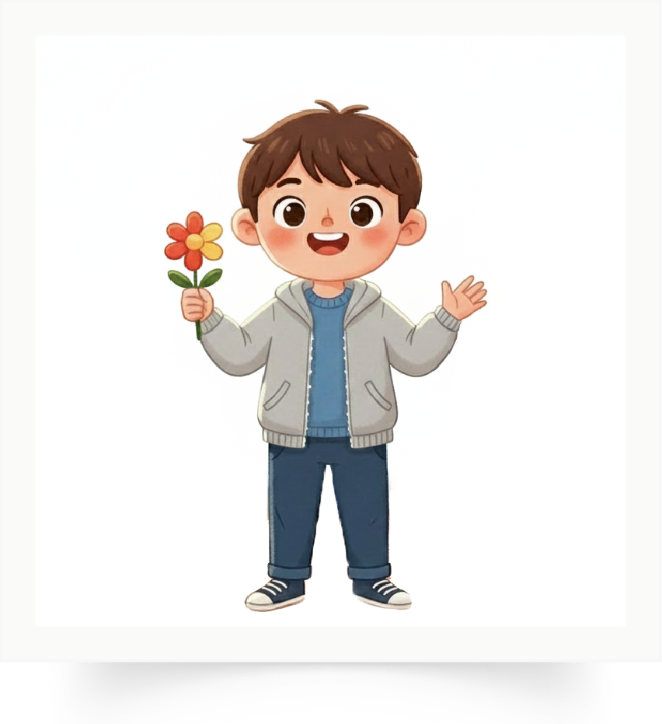
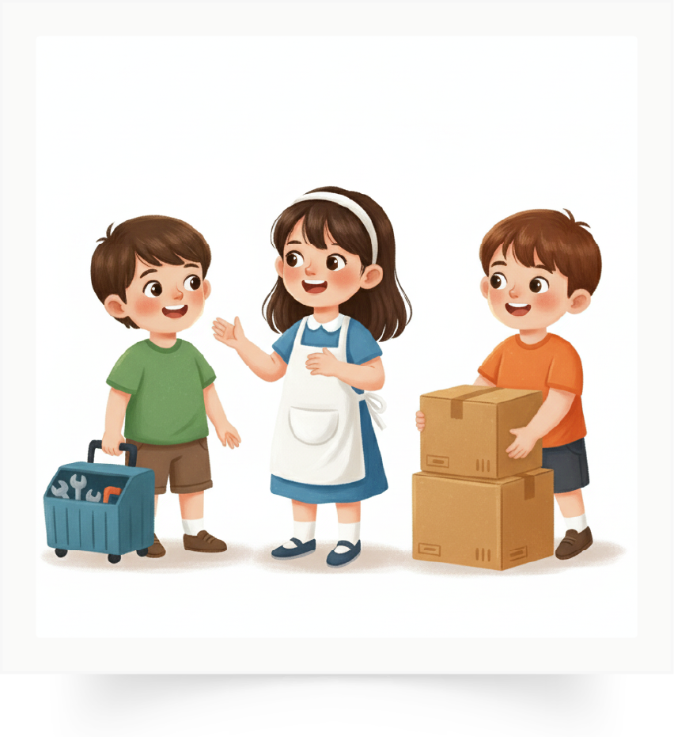
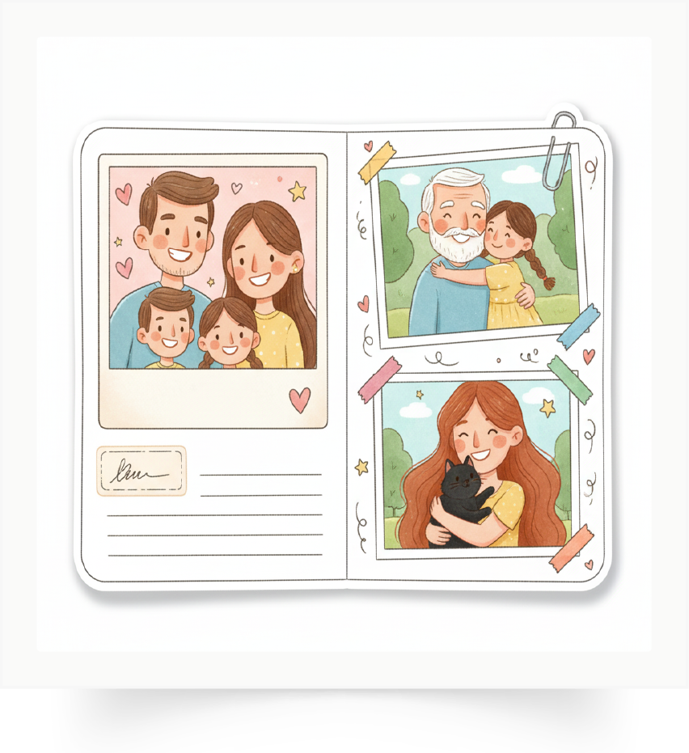
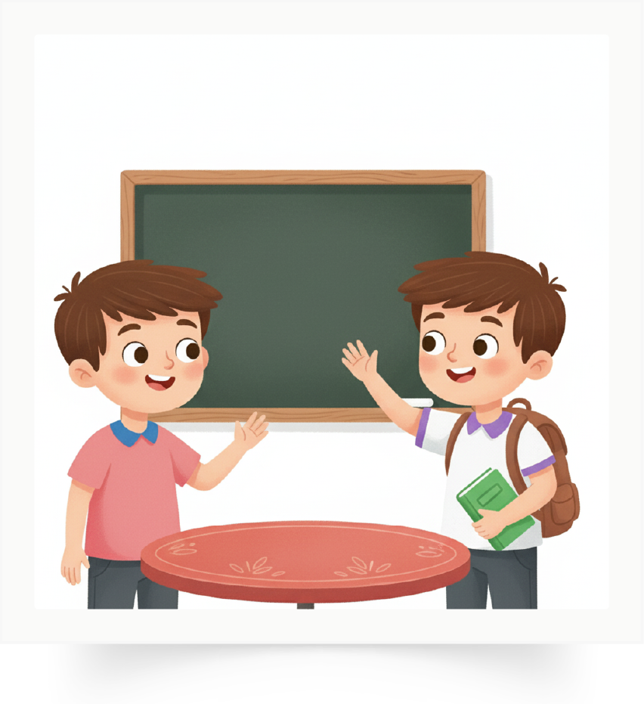
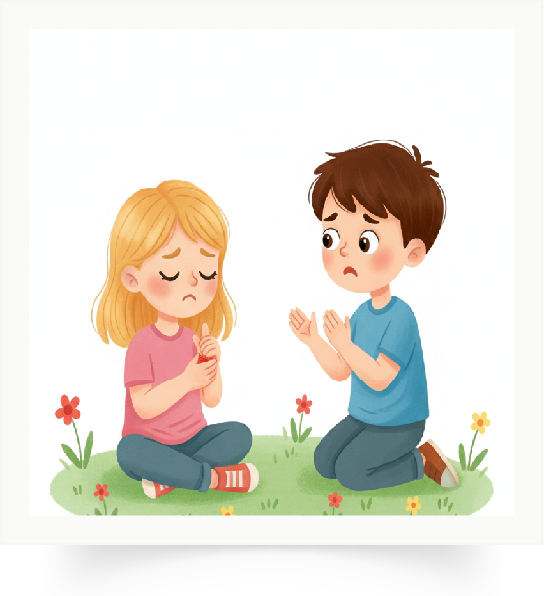
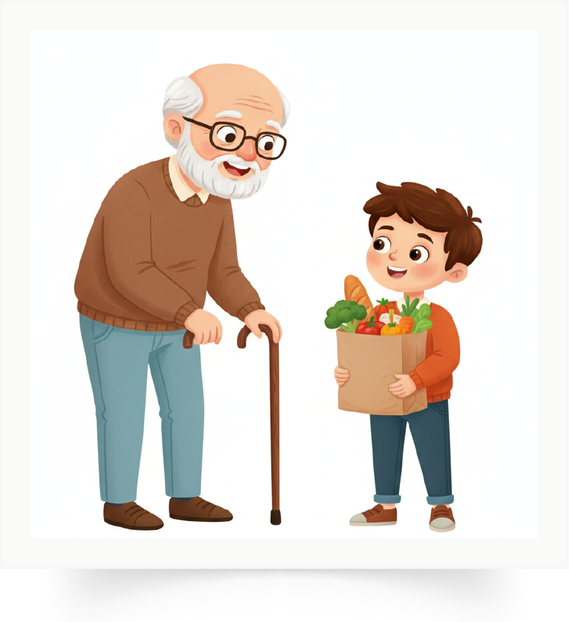
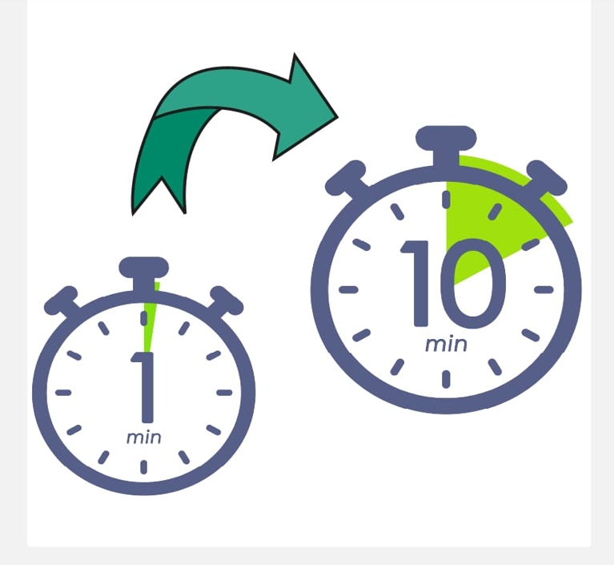

Lecture de la vidéo.

Slide 9
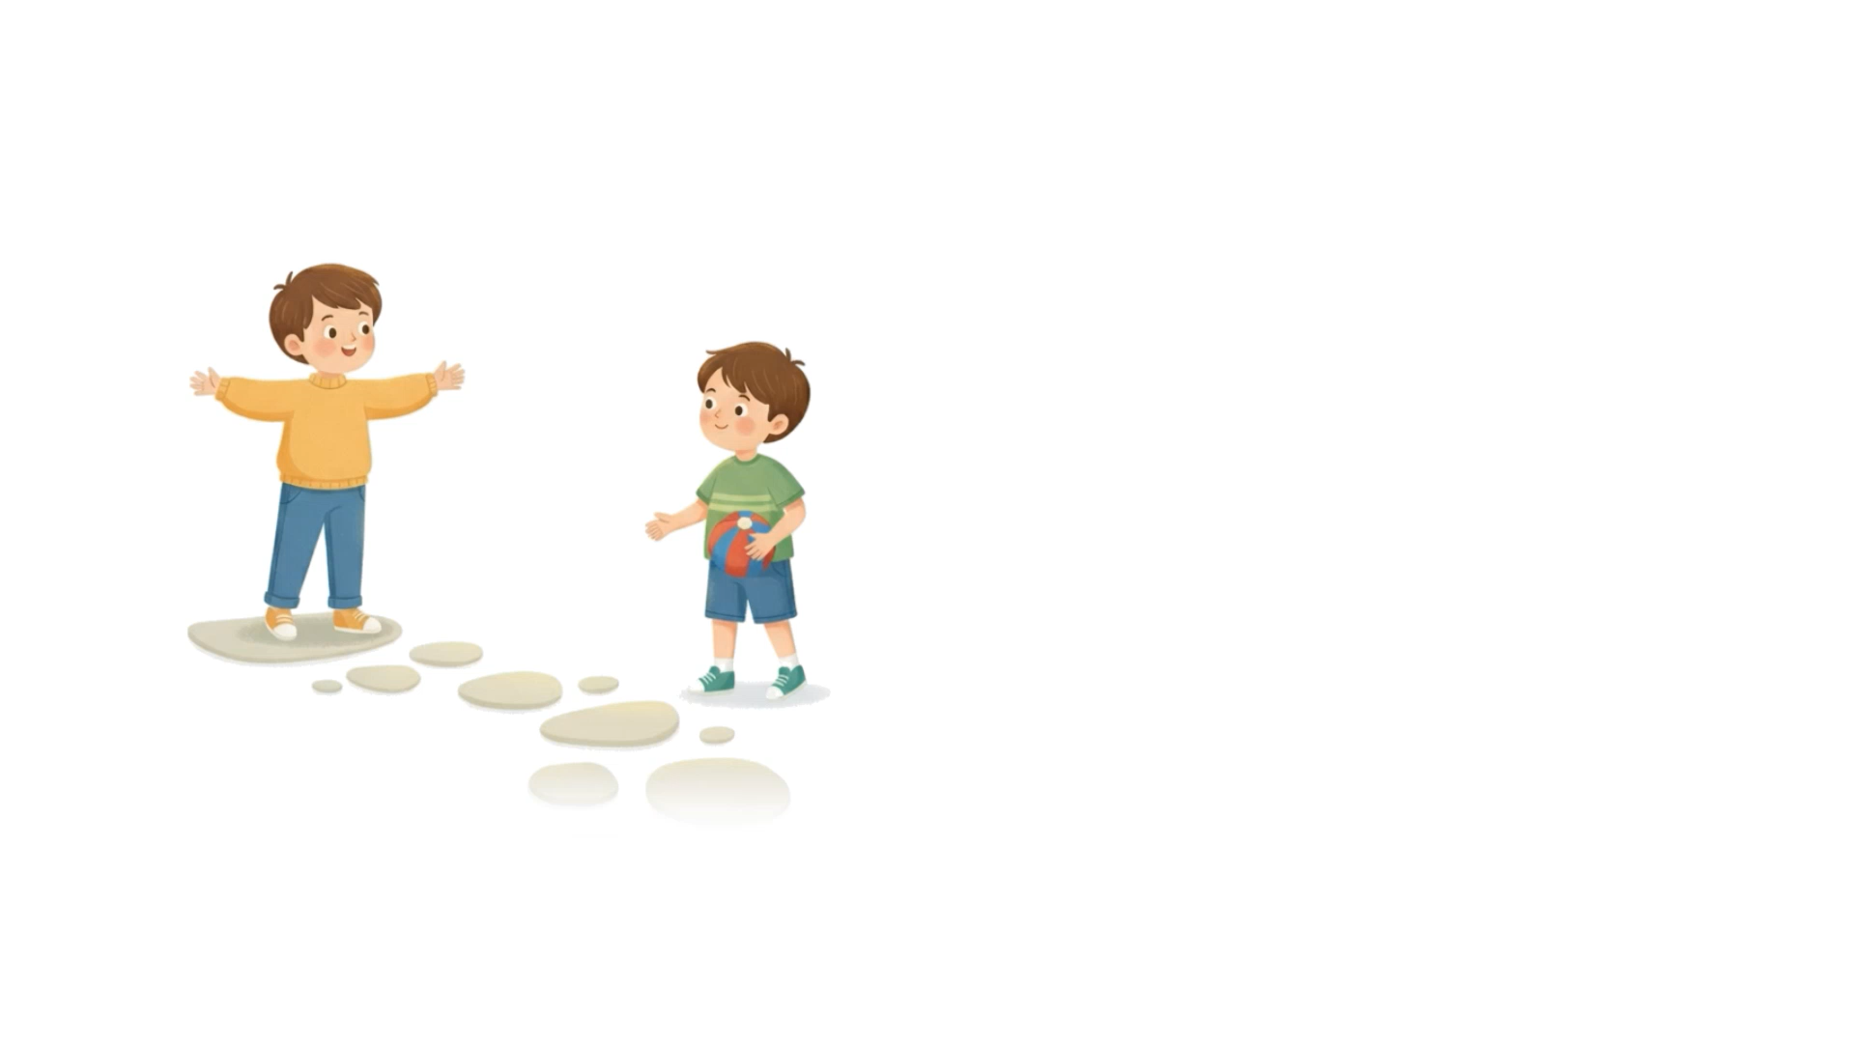
Lecture de la vidéo.

Slide 10

Qui veut répéter ?
Inviter

Slide 11

Lecture de la vidéo.

Slide 12
Qui veut répéter ?
Appeler

Slide 13

Lecture de la vidéo.

Slide 14
Qui veut répéter ?
Après
une heure

Slide 15
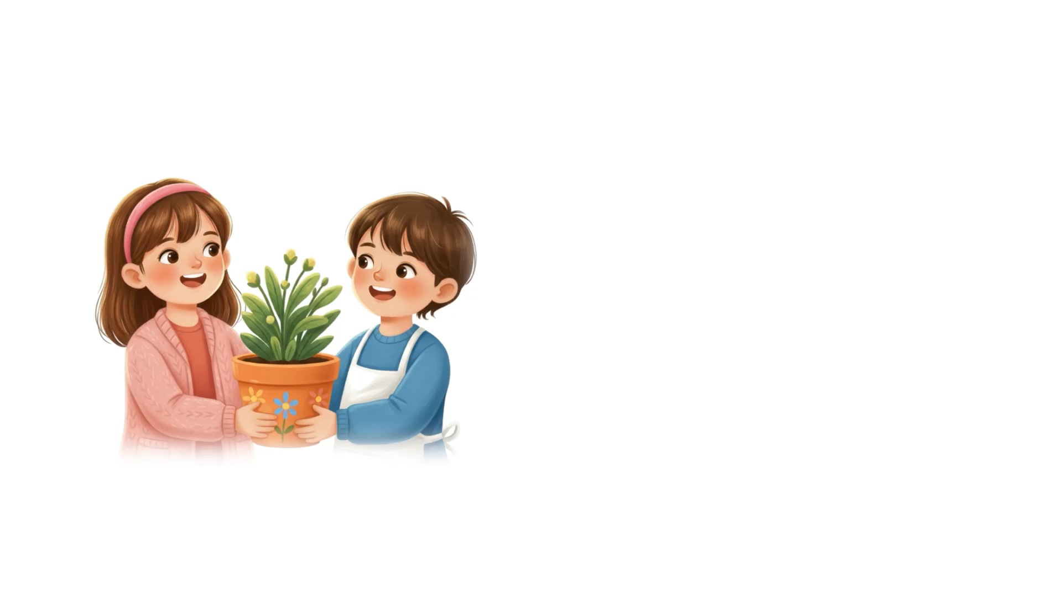
Lecture de la vidéo.

Slide 16
Qui veut répéter ?
Remercier

Slide 17

Lecture de la vidéo.

Slide 18
Qui veut répéter ?
Rencontrer

Slide 19

Lecture de la vidéo.

Slide 20
Qui veut répéter ?
Heureux

Slide 21
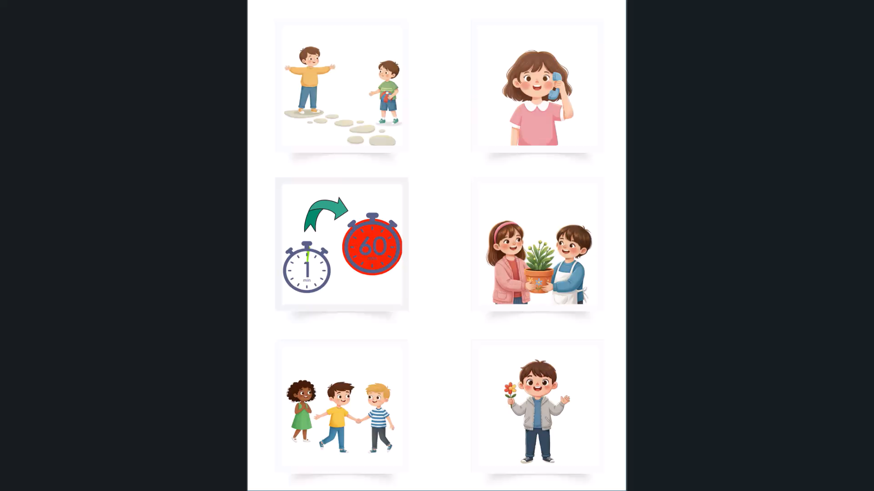

Lecture de la vidéo.

Slide 22
Répétons ensemble : - Inviter – Appeler – Après une heure – Remercier – Rencontrer
– Heureux
Inviter
Appeler
Après une heure
Remercier
Rencontrer
Heureux

Slide 23
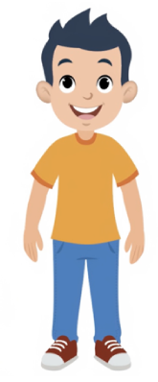
Maintenant, on va apprendre d’autres mots avec Majd.

Slide 24
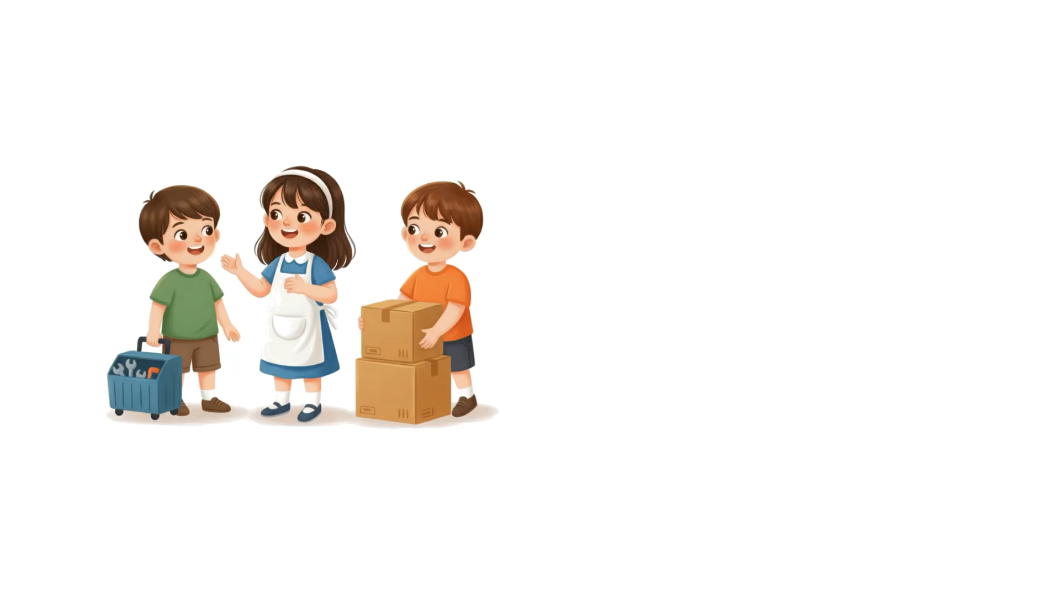
Lecture de la vidéo.

Slide 25
Qui veut répéter ?
Déménager

Slide 26
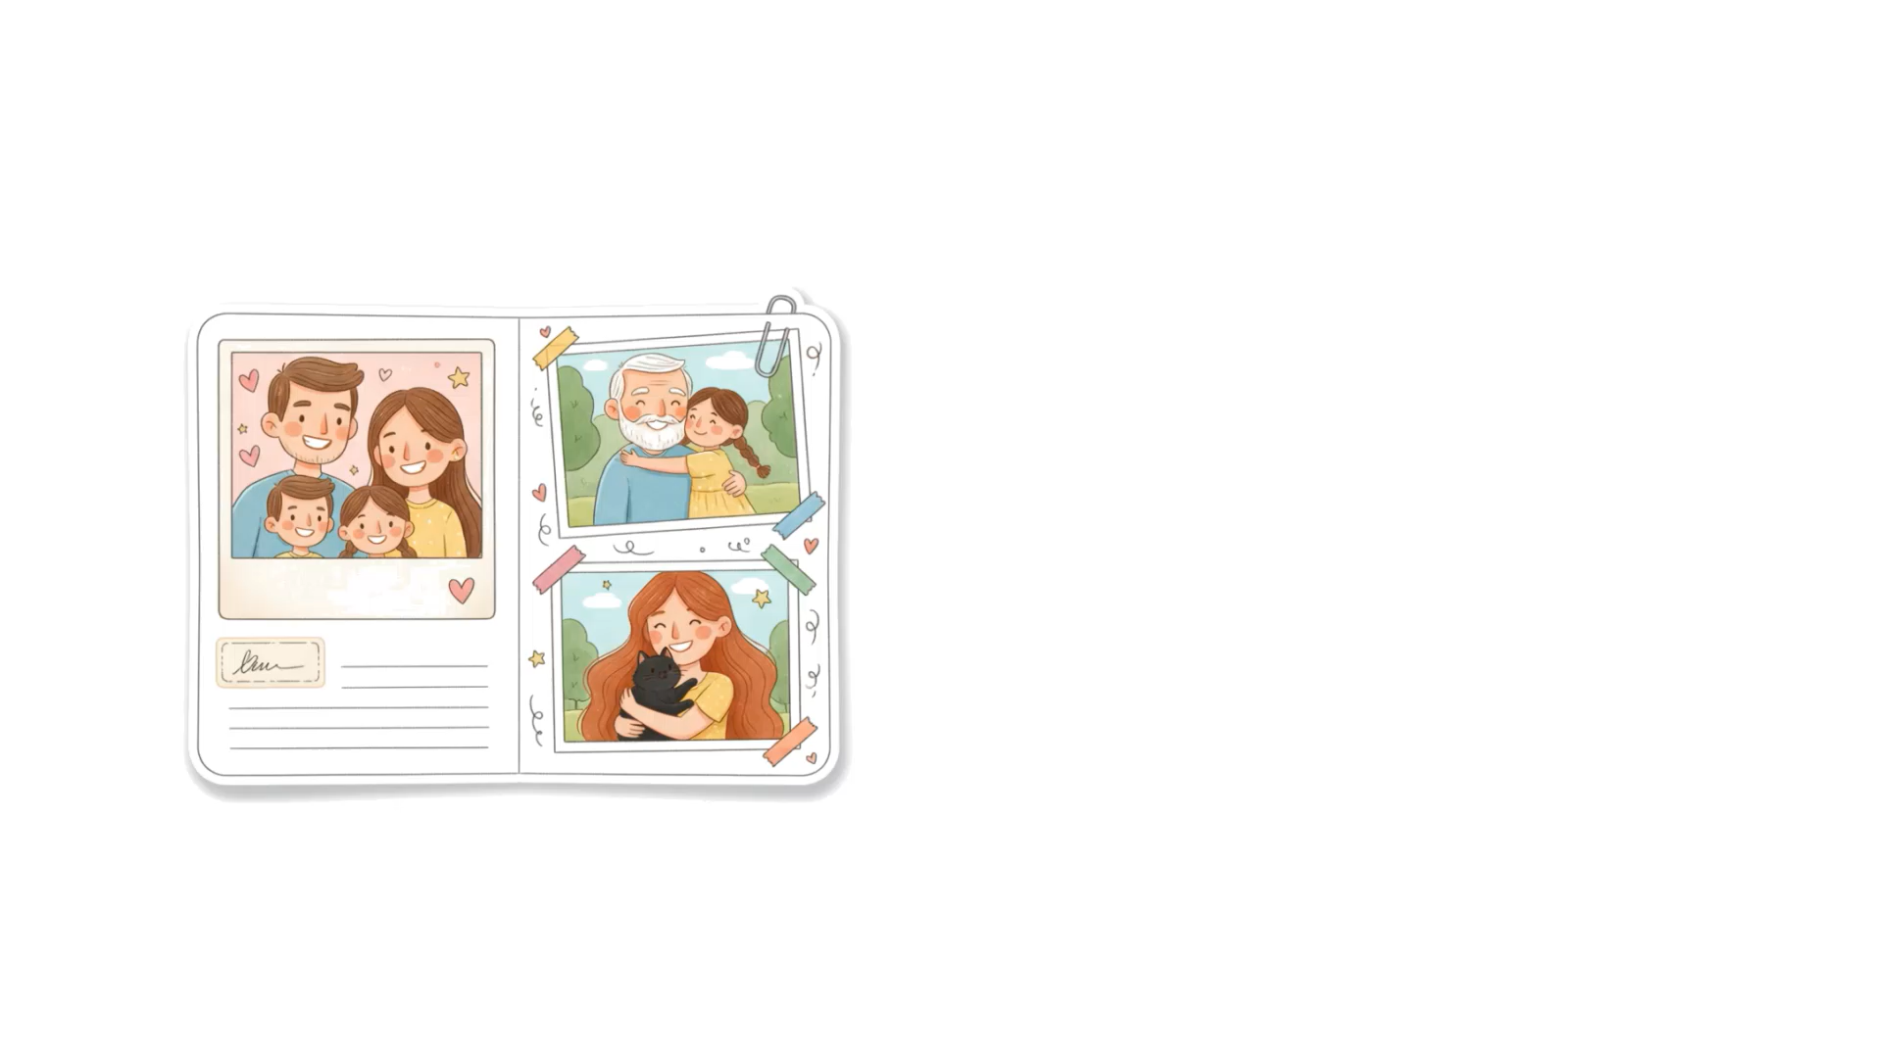
Lecture de la vidéo.

Slide 27
Qui veut répéter ?
Se souvenir

Slide 28
Lecture de la vidéo.

Slide 29
Qui veut répéter ?
Dans dix minutes

Slide 30
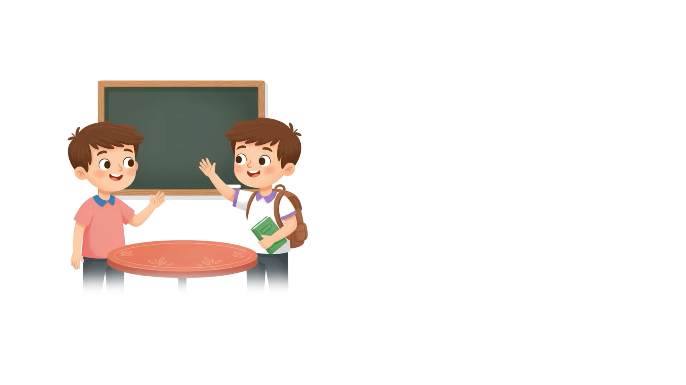
Lecture de la vidéo.

Slide 31
Qui veut répéter ?
Répondre

Slide 32
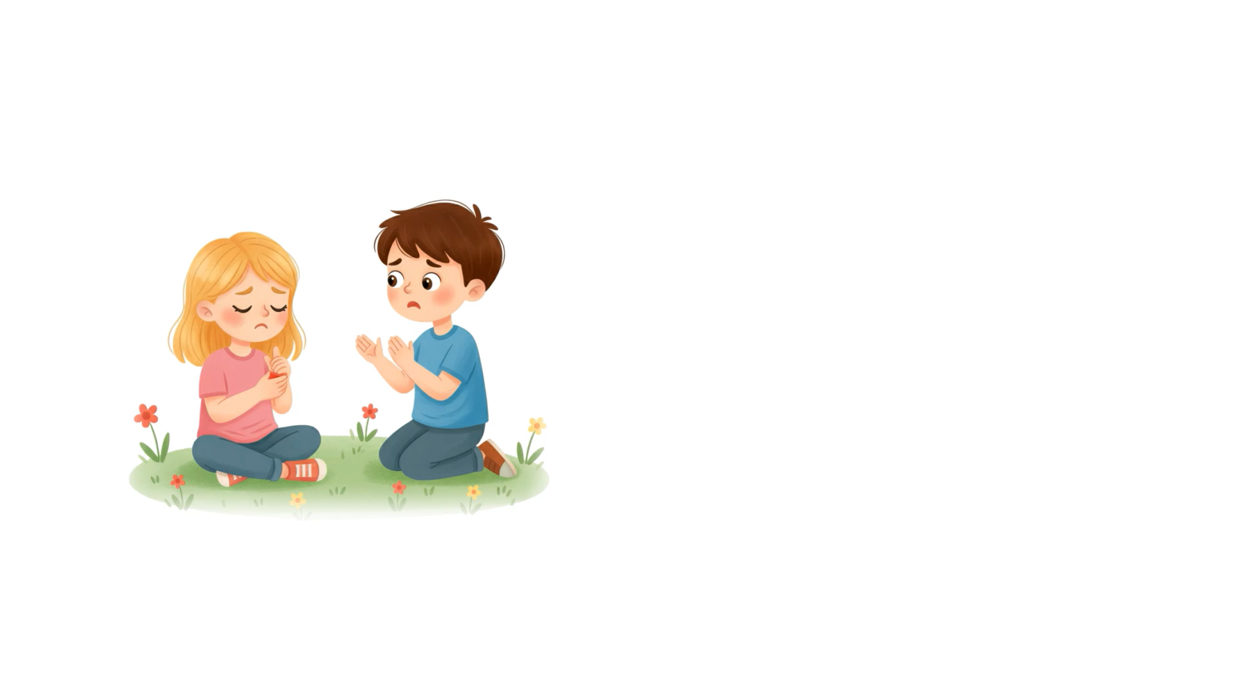
Lecture de la vidéo.

Slide 33
Qui veut répéter ?
Consoler

Slide 34
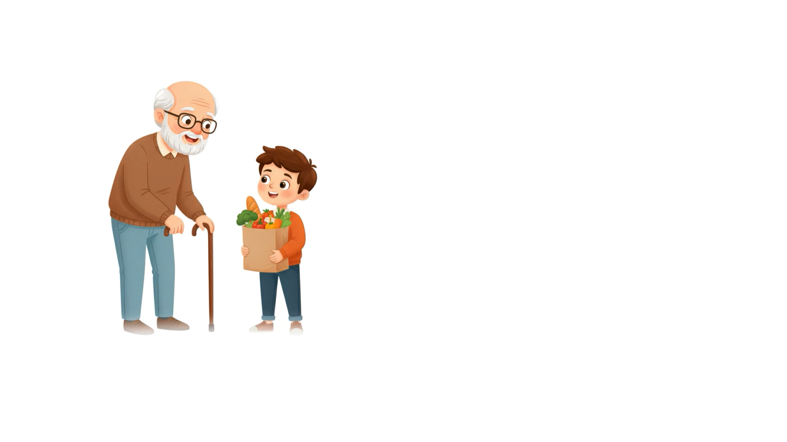
Lecture de la vidéo.

Slide 35
Qui veut répéter ?
Aider

Slide 36
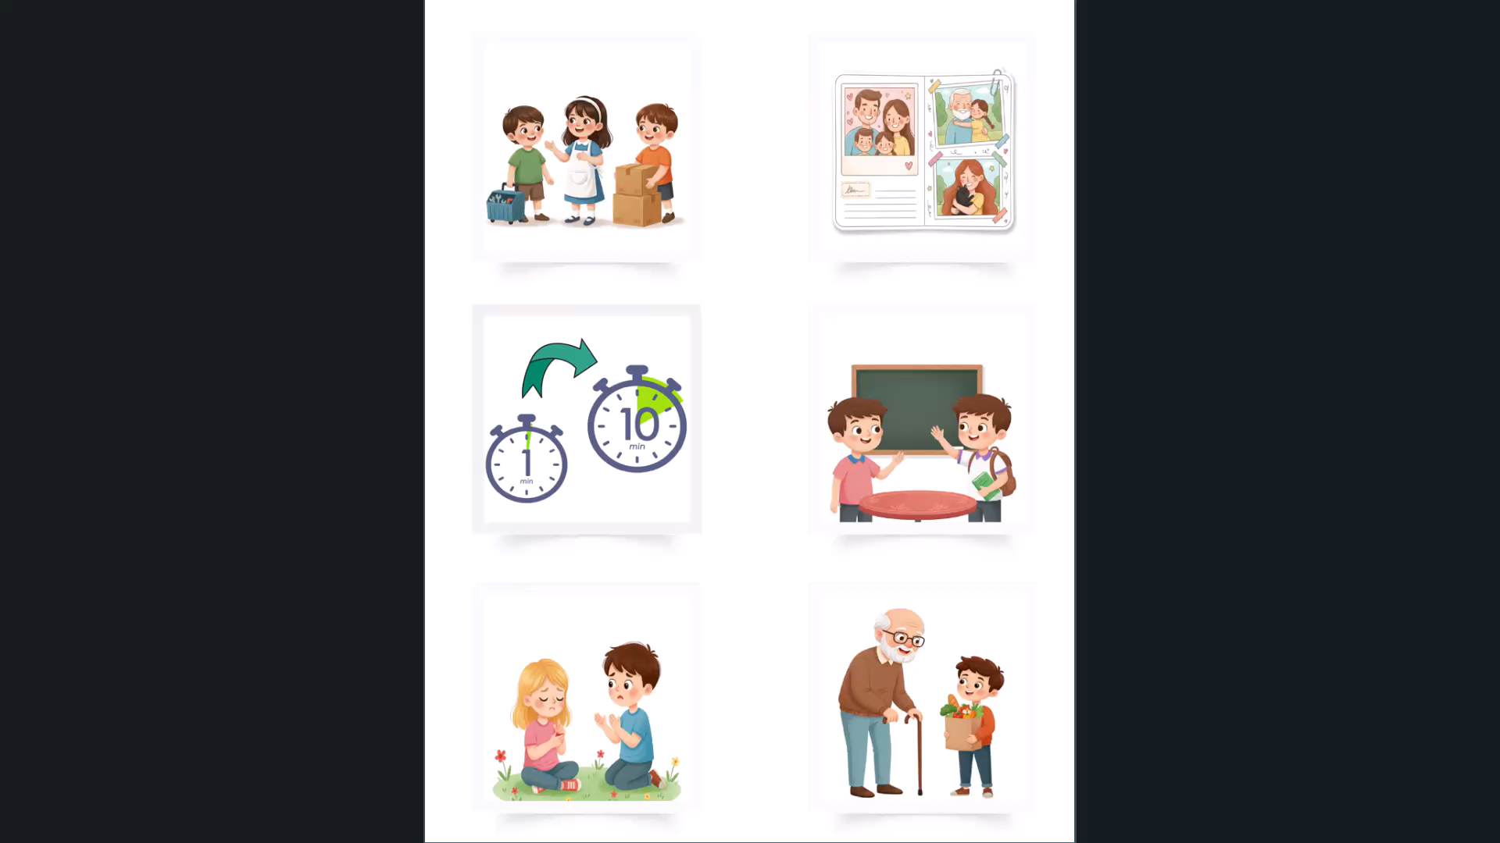
Lecture de la vidéo.

Slide 37
Répétons ensemble : - Déménager – Se souvenir – Dans dix minutes – Répondre
– Consoler – Aider
Déménager
Se souvenir
Dans dix minutes
Répondre
Consoler
Aider

Slide 38

Prenez vos ardoises.

Slide 39



Ecrivez le numéro du mot « Appeler».

Slide 40
Ecrivez le numéro du mot « Consoler ».

Slide 41
Ecrivez le numéro du mot « Se souvenir ».

Slide 42
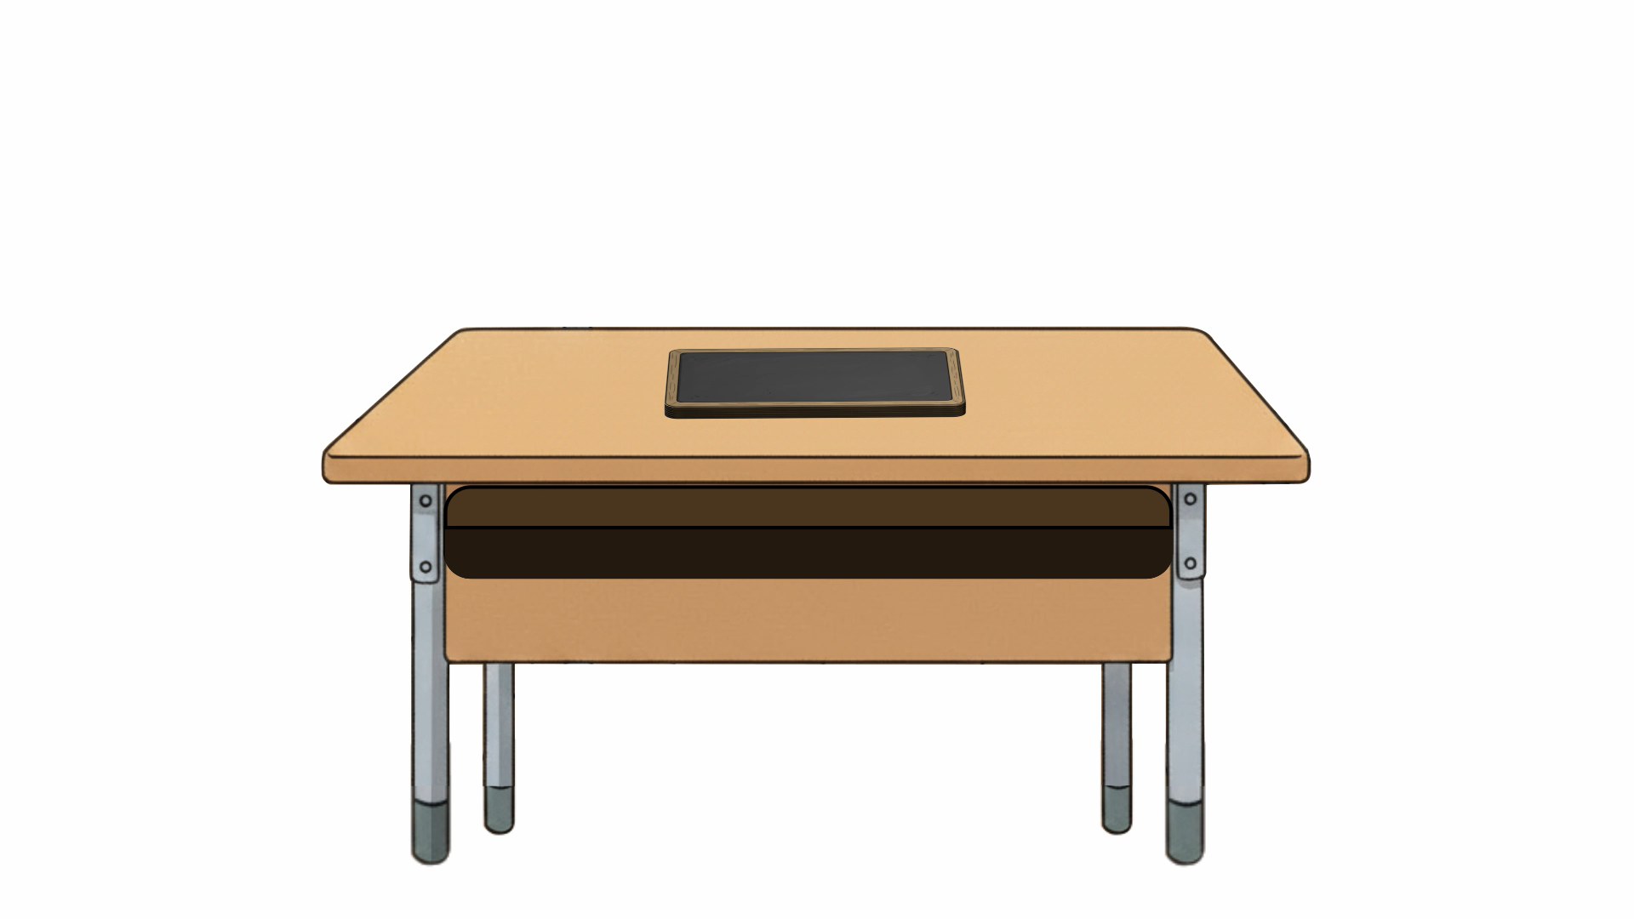
Rangez vos ardoises.

Slide 43
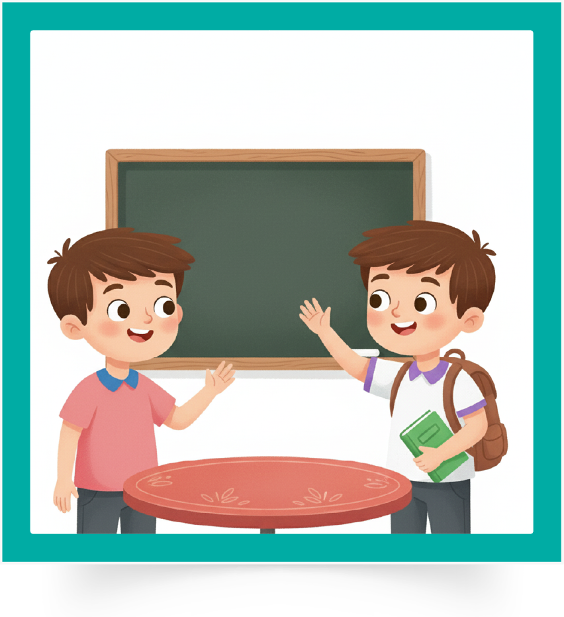
Qui veut nommer l’image ? Levez la main.

Slide 44
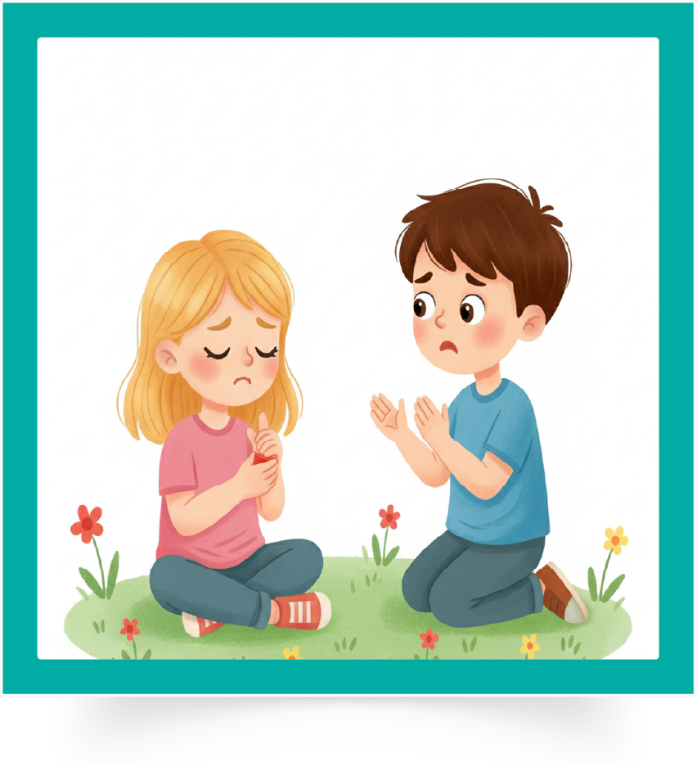
Qui veut nommer l’image ? Levez la main.

Slide 45
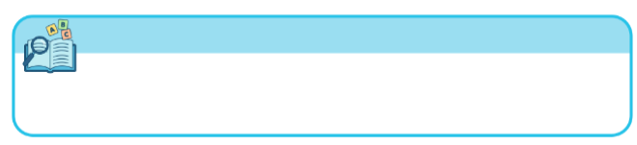
Plan de la séance
Réservé à l’enseignant
Inviter – Appeler – Après une heure – Remercier – Rencontrer – Heureux .
Déménager – Se souvenir – Dans dix minutes – Répondre – Consoler – Aider
2. Exploitation du vocabulaire
Description de la scène.
Activités sur livret

Slide 46
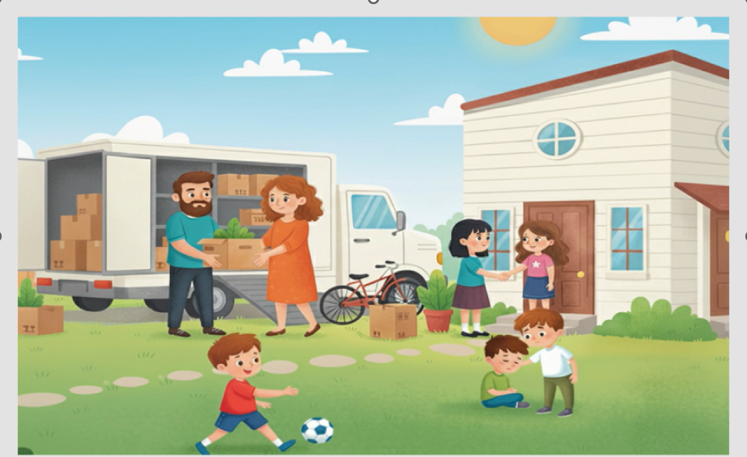
Observez cette scène pendant 30 secondes. Il y a des images déjà vues aujourd’hui.

Slide 47
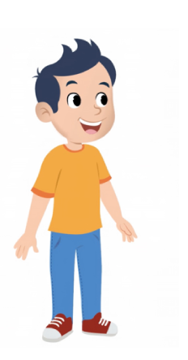
Majd va nous montrer comment décrire l’image. Soyez attentifs.

Slide 48
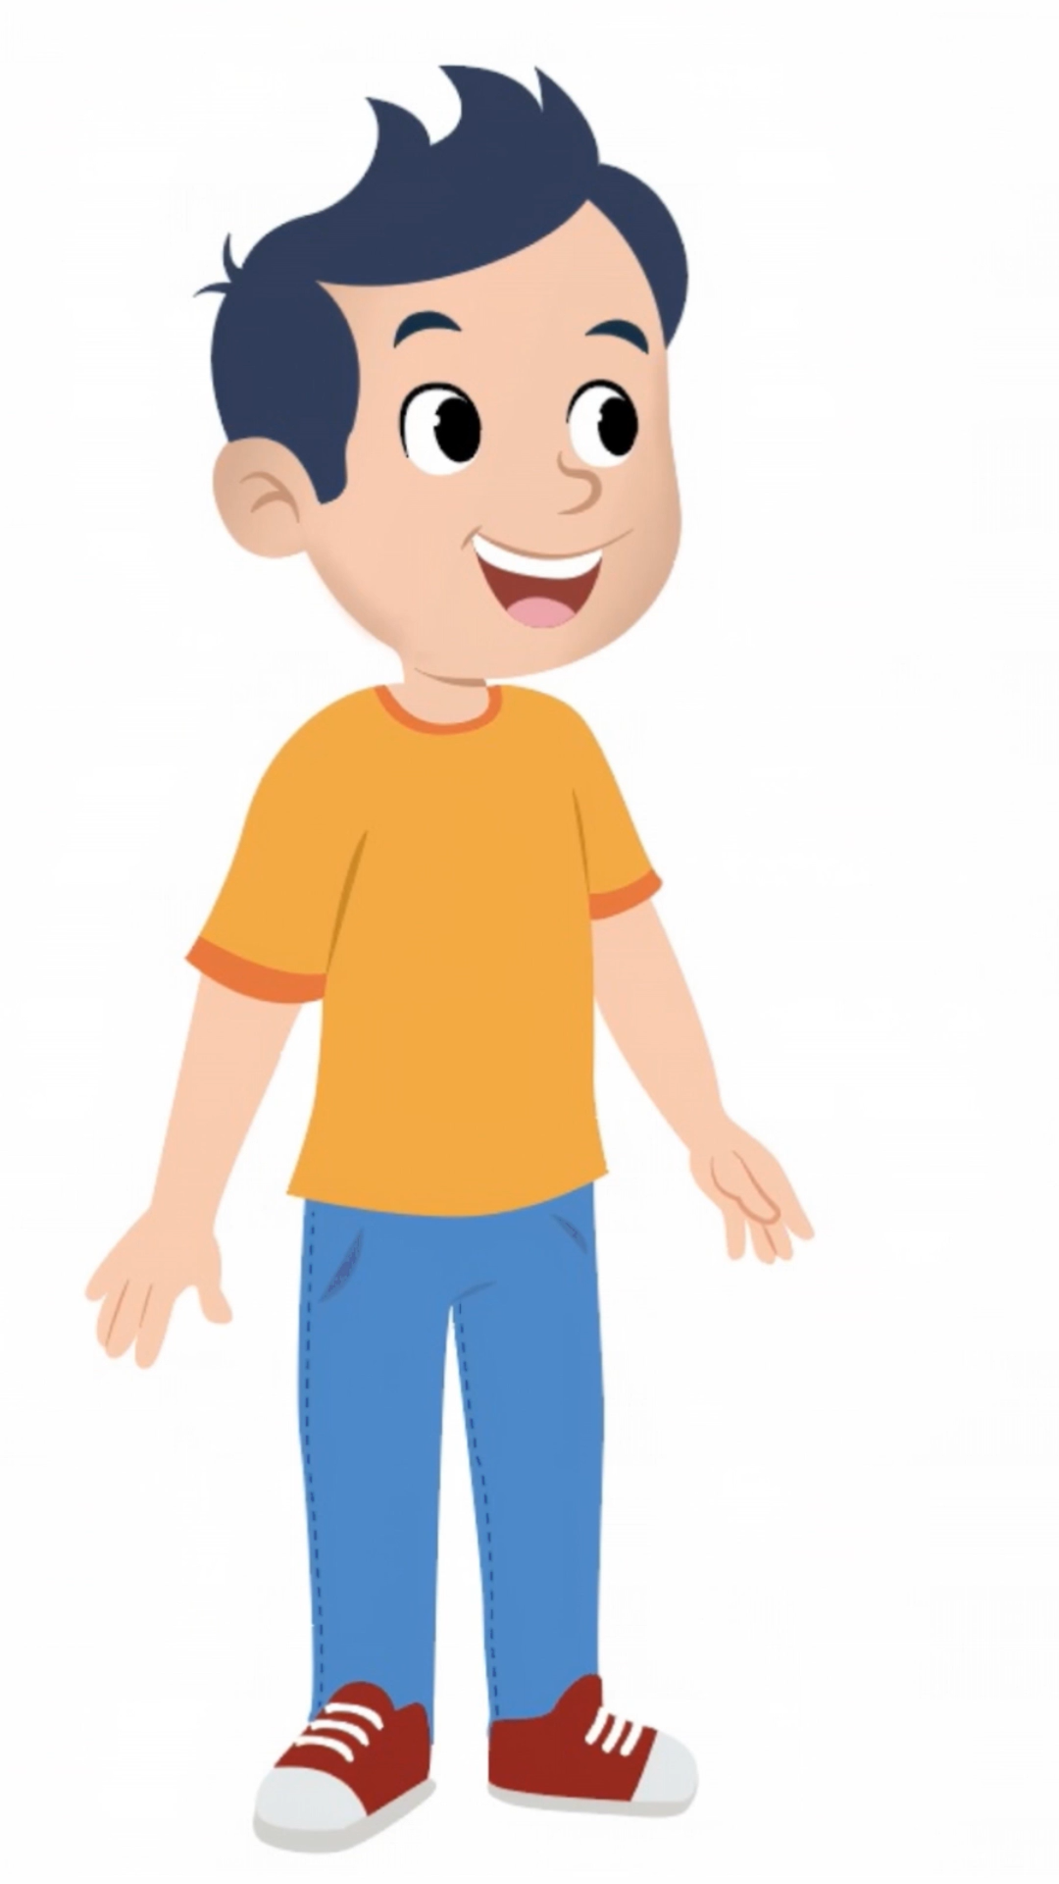
Lecture de la vidéo.

Slide 49
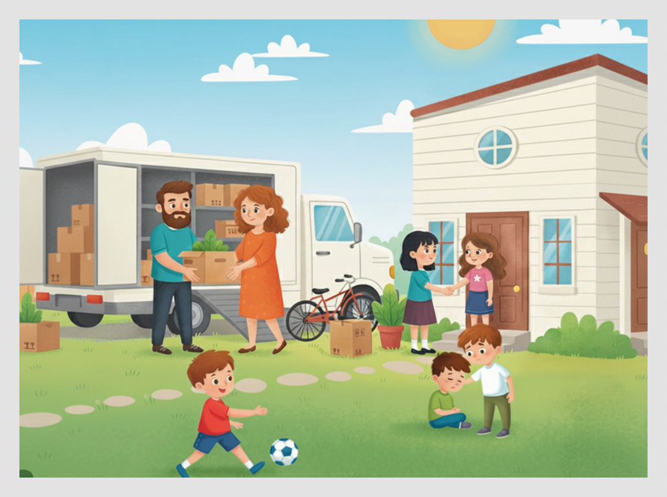
Lecture de la vidéo.

Slide 50
Soyez attentifs. Majd va décrire l’image une deuxième fois.

Slide 51
Lecture de la vidéo.

Slide 52
Maintenant, je vais vous poser des questions.

Slide 53
C’est la maison de qui ?

Slide 54
Que fait la famille de Salma ?

Slide 55
Pourquoi Nada est venue voir Salma ?

Slide 56
Comment est Kamal ?

Slide 57
Que fait Réda ?

Slide 58
Que fait Adam ?

Slide 59
Maintenant, c’est à vous. Qui veut décrire la scène comme Majd ?

Slide 60


Plan de la séance
Réservé à l’enseignant (e)
Inviter – Appeler – Après une heure – Remercier – Rencontrer – Heureux
Déménager – Se souvenir – Dans dix minutes – Répondre – Consoler – Aider
Exploitation du vocabulaire
3. Activités de vocabulaire sur livret
Activités sur livret

Slide 61
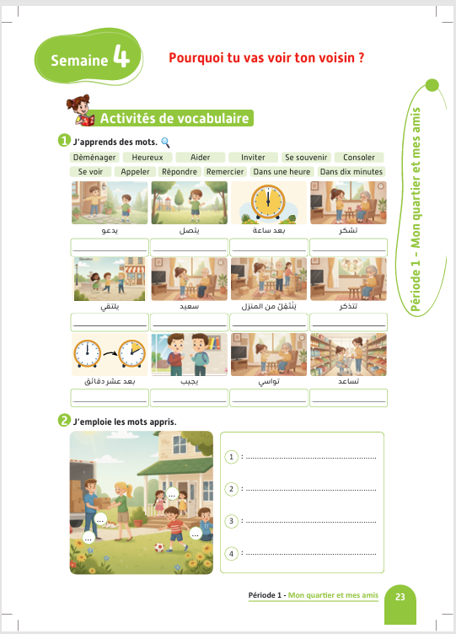
Ouvrez le livret à la page 23. Vous allez faire cette activité à l’oral avec votre camarade.

Slide 62

À tour de rôle : l’un montre une image, l’autre dit le mot. Je passe entre les rangs pour vous aider.
1
Je montre l’image
2
Je dis le mot

Slide 63

La séance d’aujourd’hui est terminée. À la maison, faites les activités 1 et 2 sur le livret.
Vous devez écrire les mots du vocabulaire.

